Slide 1
조교/청강 신청 및 취소

Slide 2
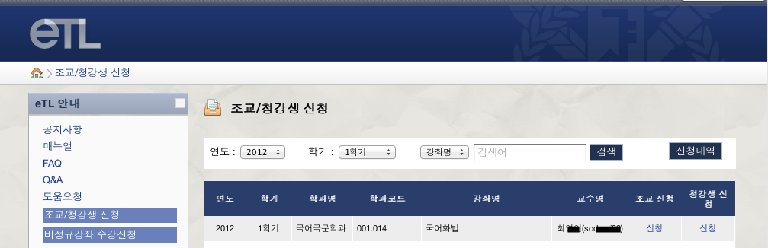
로그인 후 홈에서 [조교 / 청강생 신청] 메뉴 클릭

Slide 3
과목을 검색해 조교 신청 및 청강생 신청의 [신청] 클릭하면 됩니다. 해당교수님께는 승인요청 메세지가 보내집니다.

Slide 4
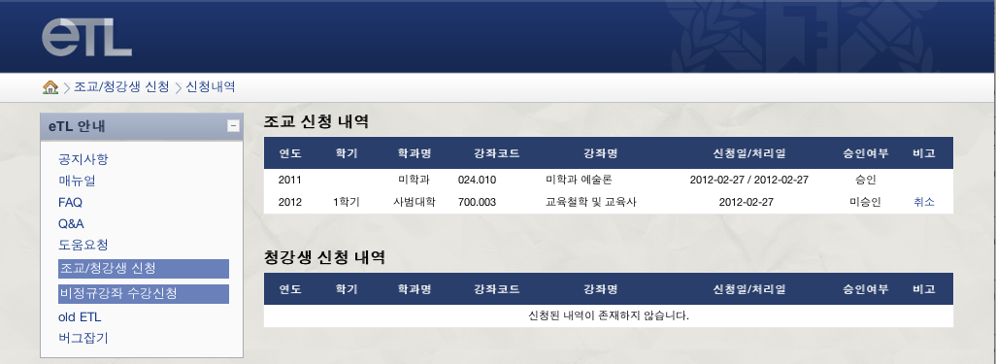
신청내역 버튼을 클릭해 신청내역을 확인하거나
취소할 수 있습니다.

